Slide 1



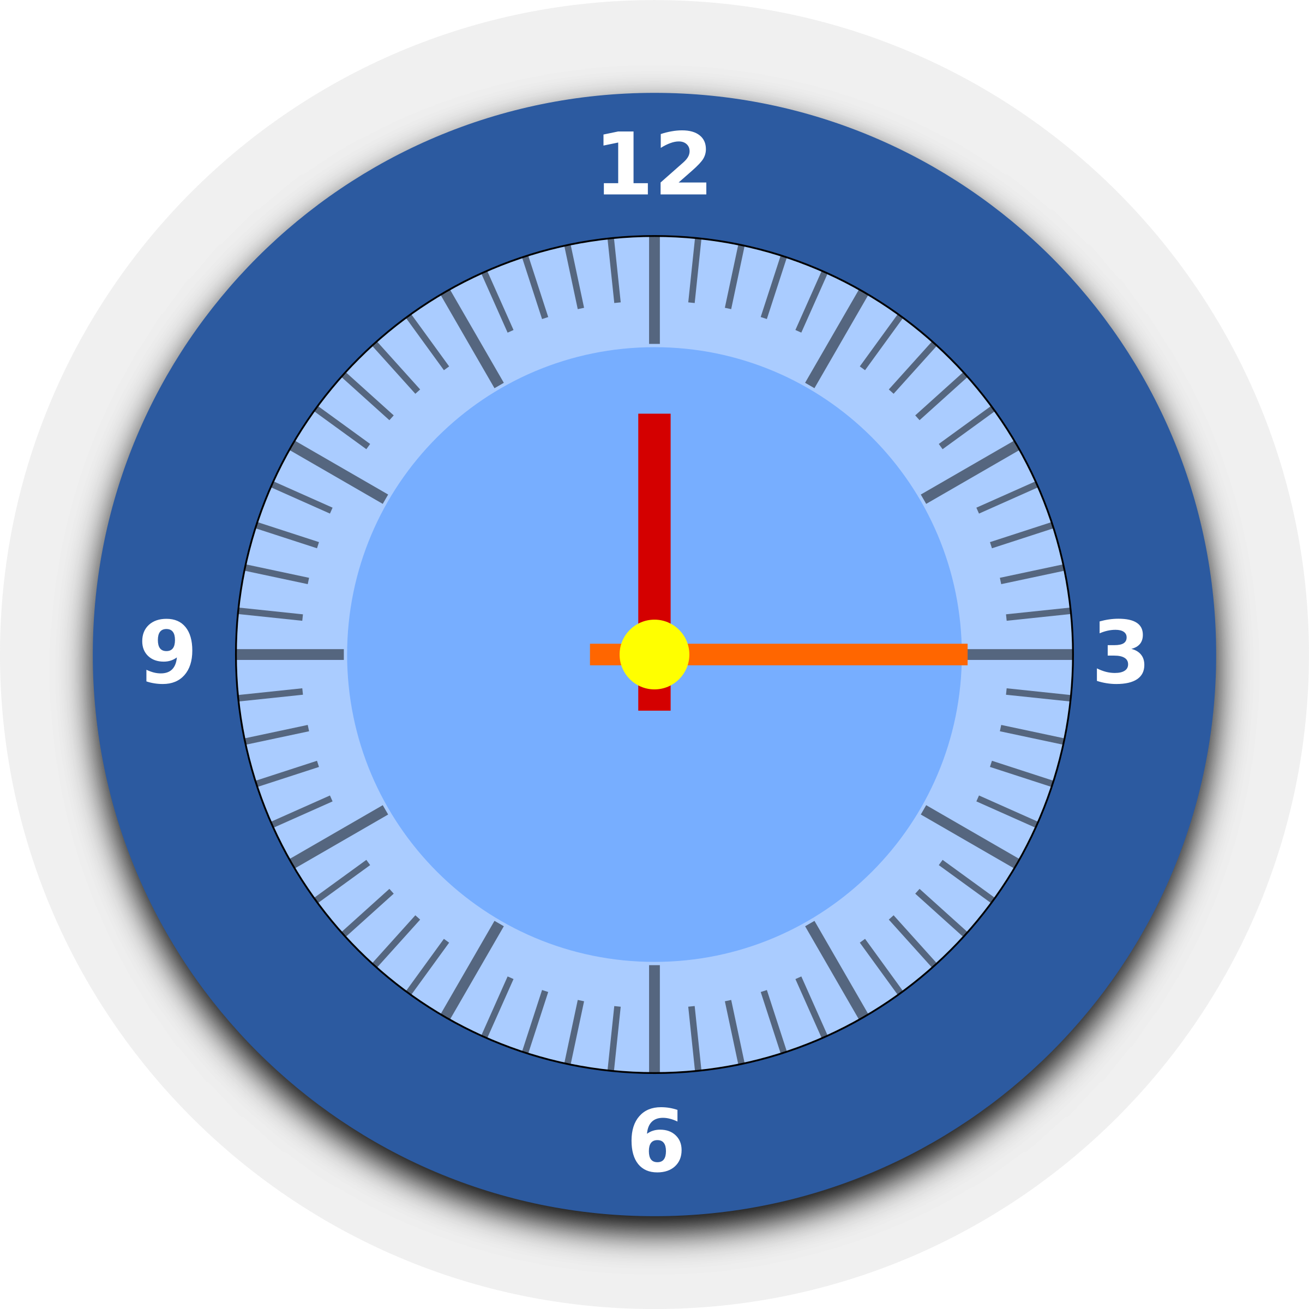
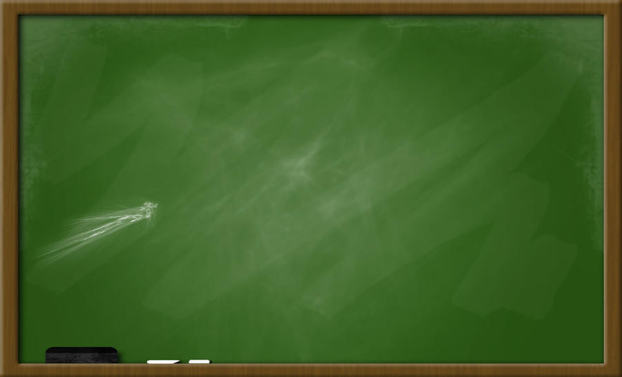






القوانين الصفية
سجل الحضور
موضوع الدرس:أنماط القسمة
أهداف الدرس
المفردات
تمهيد
نشاط تفاعلي
تدريبات
أمثلة
شكر وتقدير

Slide 2
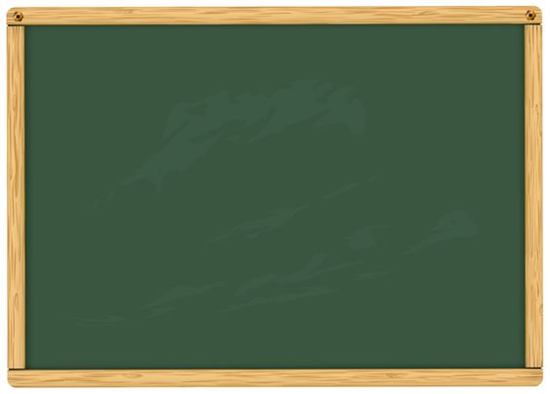








القوانين الصفية
احترام المعلمة والزميلات
عدم مقاطعة المعلمة عندما تتحدث
عدم فتح المايك
بدون إذن
احترام موعد الحصص
الأمانة وعدم الغش
الاهتمام بالواجبات
التركيز مع الشرح
إحضار الكتاب والقلم
استعدادا للحصة

Slide 4
الواجب السابق
في المنصة
خامس1
خامس2
خامس3
خامس4

Slide 5






مراجعة الواجب
فكرة الدرس
المفردات
محتويات
درس اليوم
تشويقة
أمثلة
تدريبات

Slide 6
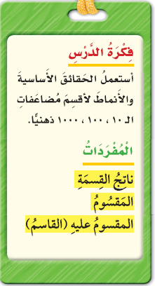

فكرة الدرس

Slide 7
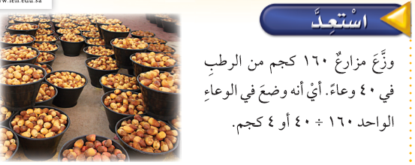

Slide 8
تشويقة

Slide 9
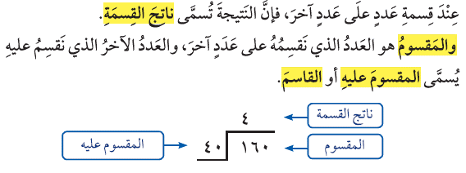

Slide 10
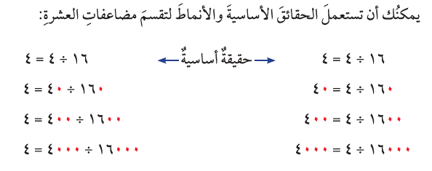

Slide 11
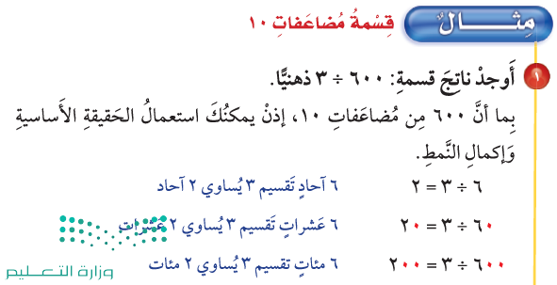
الهدف الأول

Slide 12
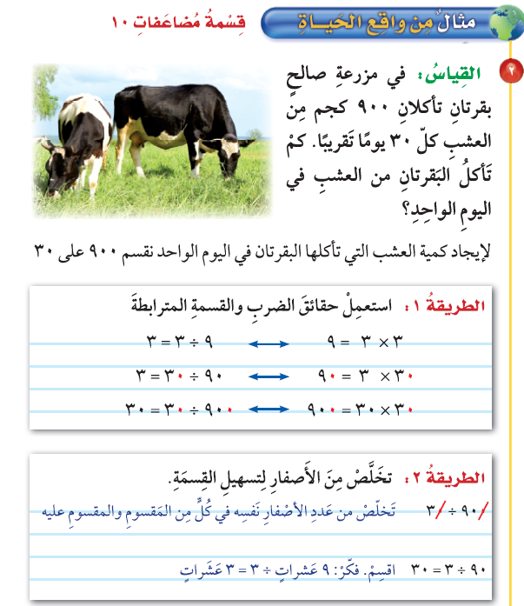

Slide 14
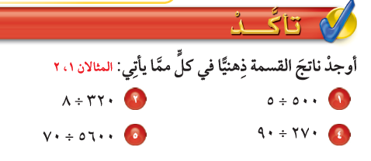

Slide 16


Slide 17
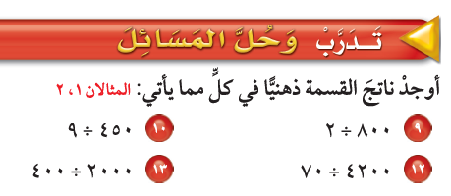

Slide 18
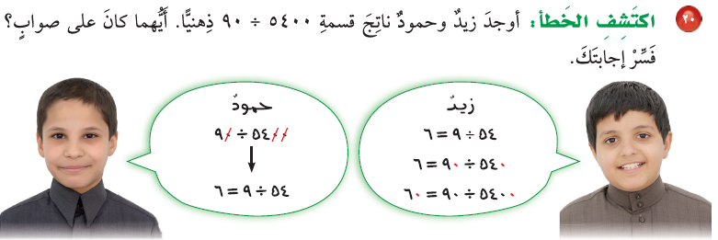

Slide 19



ختاماً
الواجب في المنصة
+مراجعة الدرس
إعداد: هبة المزيد https://t.me/hebamaz

